Slide 1



Contextualizando o Desenvolvimento Web com Spring Boot 3 e Kotlin
Camila Cavalcante
Tech Education Coordinator DIO
linkedin.com/in/cami-la github.com/cami-la instagram.com/camimi_la

Slide 2










Objetivo Geral
Para o desenvolvimento de uma aplicação web, é importante utilizar ferramentas modernas e confiáveis para garantir a qualidade, desempenho e segurança de um software.
Neste curso, vamos conhecer algumas ferramentas pertinentes para o desenvolvimento de um produto computacional de qualidade, uma Rest API Spring Boot e Kotlin.

Slide 3
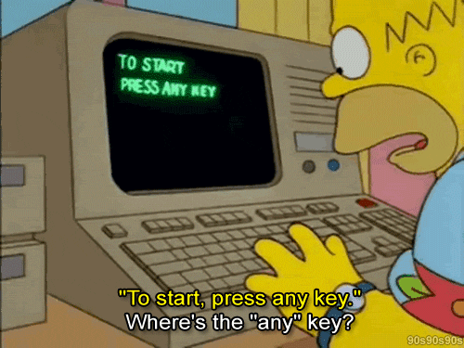
Pré-Requisitos
IDE para desenvolvimento Kotlin (IntelliJ Community)
JDK 17+
Kotlin 1.7.22
Sintaxe básica Kotlin
Conhecimento acerca de POO

Slide 4
Percurso
Parte 1
Entendendo a Arquitetura Rest
Parte 2
Overview do Spring Framework
Parte 3
Arquitetura de Três Camadas com Spring Boot

Slide 5


Dúvidas?
> GitHub
> Comunidade Online (Rooms)
> Fórum do Bootcamp e/ou Artigos
> Central de Ajuda DIO

Slide 6
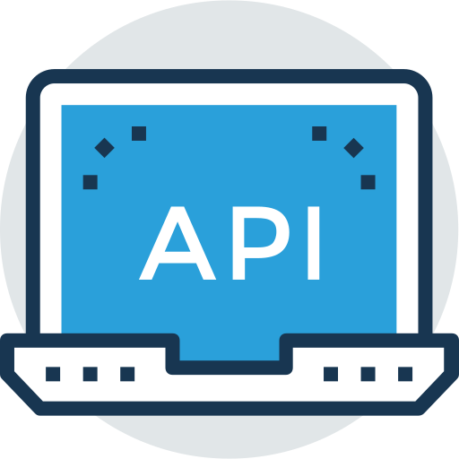
Parte 1
Entendendo a Arquitetura Rest
// Contextualizando o Desenvolvimento Web com Spring Boot 3 e Kotlin

Slide 7
O que é API?
API significa Application Programming Interface
No contexto de APIs, a palavra Aplicação refere-se a qualquer software com uma função distinta.
A Interface pode ser pensada como um contrato de serviço entre duas aplicações.
Esse contrato define como as duas se comunicam usando solicitações e respostas.
A documentação de suas respectivas APIs contém informações sobre como os desenvolvedores devem estruturar essas solicitações e respostas.

Slide 8
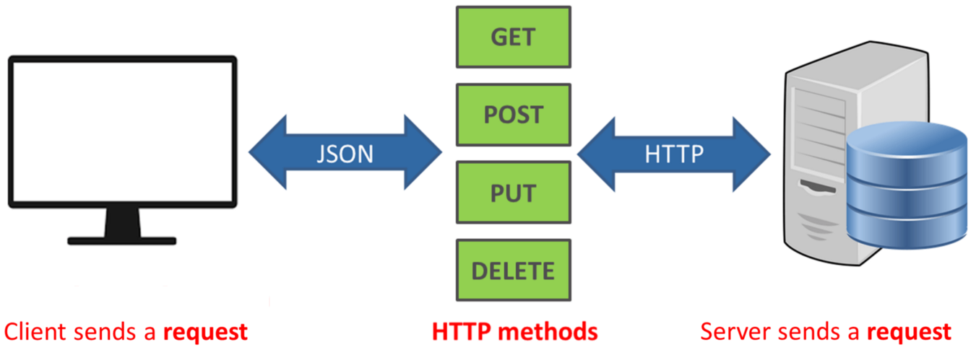
Como as APIs funcionam?
A arquitetura da API geralmente é explicada em termos de cliente e servidor.
A aplicação que envia a solicitação é chamada de cliente e a aplicação que envia a resposta é chamada de servidor.

Slide 9
Como as APIs funcionam?
APIs SOAP: Cliente e servidor trocam mensagens usando XML. Esta é uma API menos flexível que era mais popular.
APIs RPC: O cliente conclui uma função (ou um procedimento) no servidor e o servidor envia a saída de volta ao cliente.
APIs WebSocket: O servidor pode enviar mensagens de retorno de chamada a clientes conectados, tornando-o mais eficiente que a API REST.
APIs REST: O cliente envia solicitações ao servidor como dados. O servidor usa essa entrada do cliente para iniciar funções internas e retorna os dados de saída ao cliente.

Slide 10
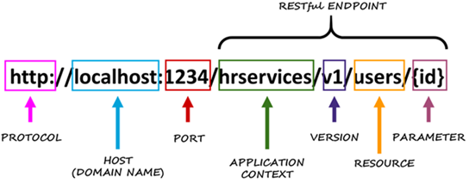
O que são APIs REST?
REST significa Transferência Representacional de Estado.
Clientes e servidores trocam dados usando HTTP.
O HTTP permite criar, atualizar, pesquisar, executar e remover operações, atuando sob determinados recursos.
A principal característica da API REST é a ausência de estado.

Slide 11
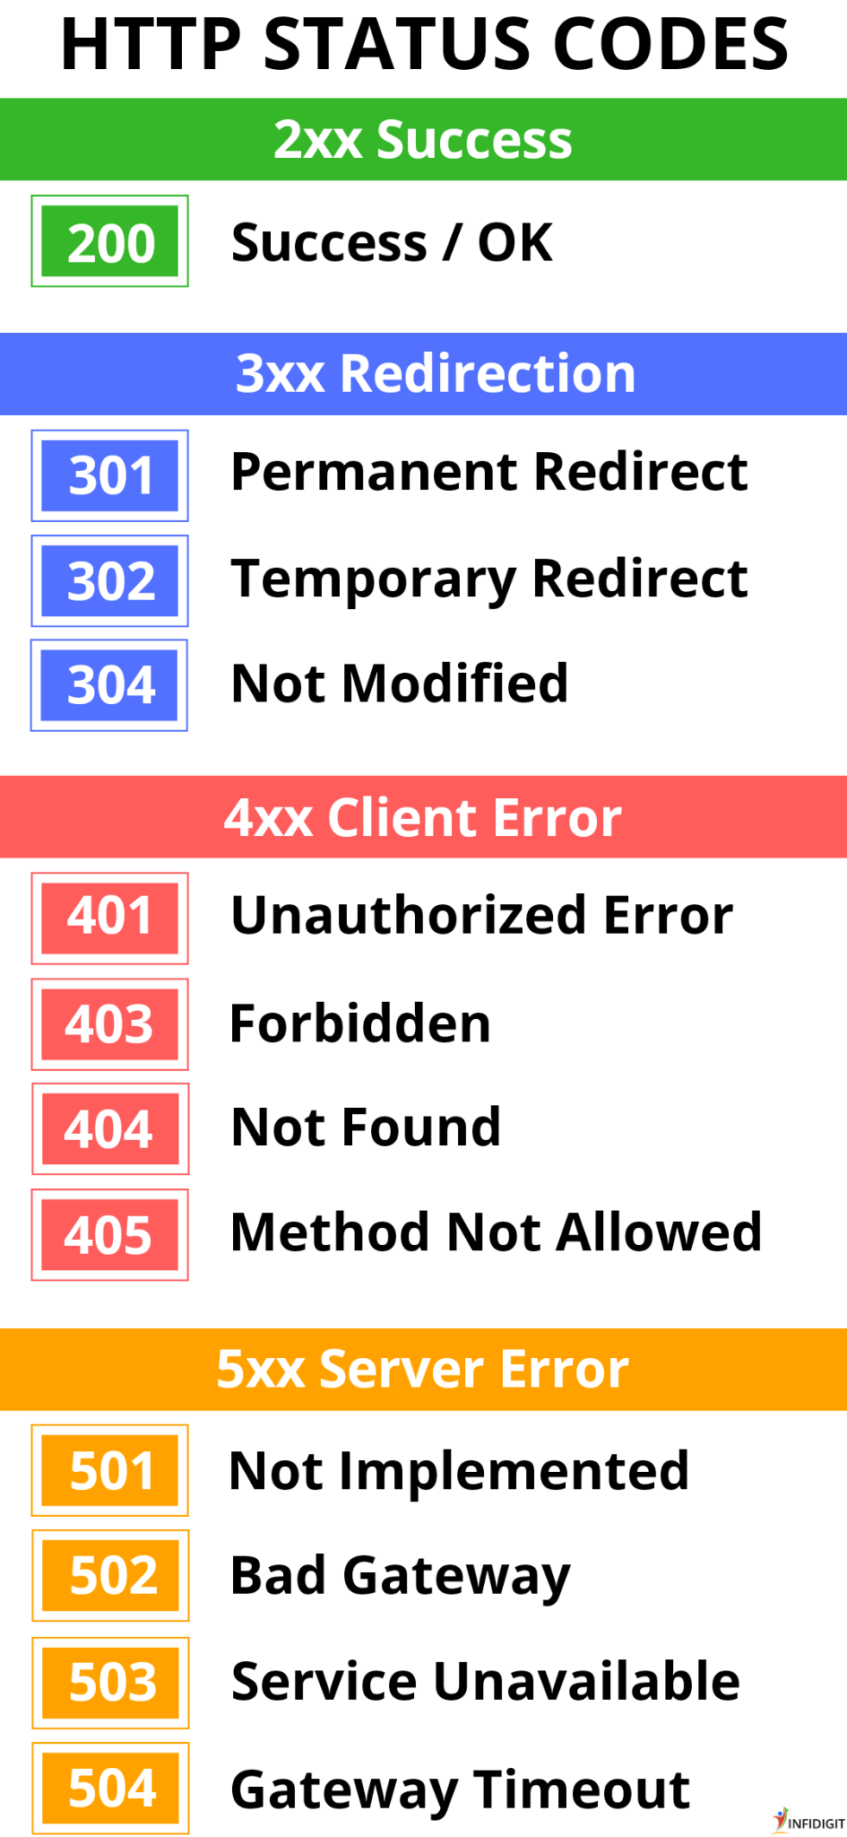
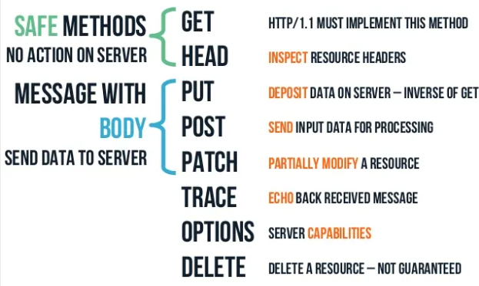
Métodos e Status HTTP

Slide 12
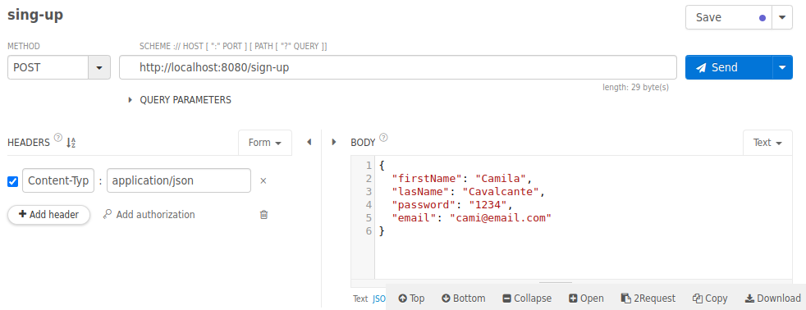
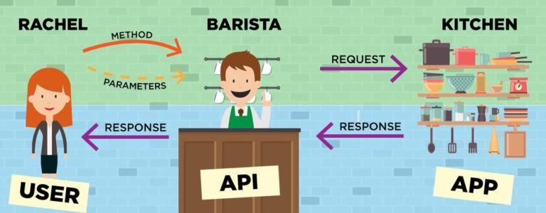
JSON
O JSON é um formato de troca de dados entre sistemas independente de linguagem de programação derivado do JavaScript.
É frequentemente utilizado em aplicações Ajax, configurações, bancos de dados e serviços web RESTful.

Slide 13

Referências
O que é uma API?
Arquitetura REST: Saiba o que é e seus diferenciais
Introdução ao JSON: Um Guia Para JSON que vai Direto ao Ponto
Design de APIs RESTful (Melhores Práticas)

Slide 14
Dúvidas?
> GitHub
> Comunidade Online (Rooms)
> Fórum do Bootcamp e/ou Artigos
> Central de Ajuda DIO

Slide 15

Parte 2
Overview Spring Framework
// Contextualizando o Desenvolvimento Web com Spring Boot 3 e Kotlin

Slide 16
O que é o Spring Framework?
O Spring é um framework Java criado com o objetivo de facilitar o desenvolvimento de aplicações.
Baseado na IoC e DI, fornecendo para isso um container, que representa o núcleo do framework e que é responsável por criar e gerenciar os componentes da aplicação, os quais são comumente chamados de beans.
Spring Boot é um framework Java open source ele traz mais agilidade para o processo de desenvolvimento, uma vez que devs conseguem reduzir o tempo gasto com as configurações iniciais.

Slide 17
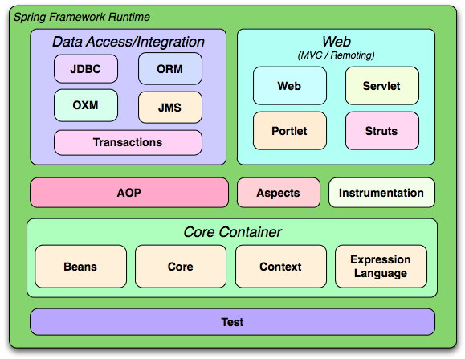
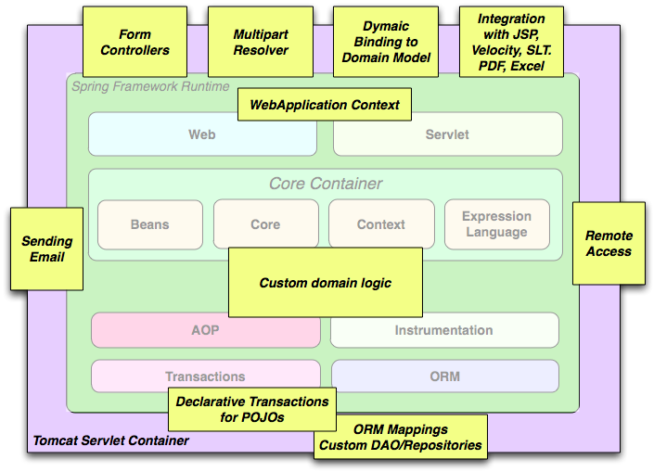
O que é o Spring Framework
O Spring Framework consiste em recursos organizados em cerca de 20 módulos.

Slide 18
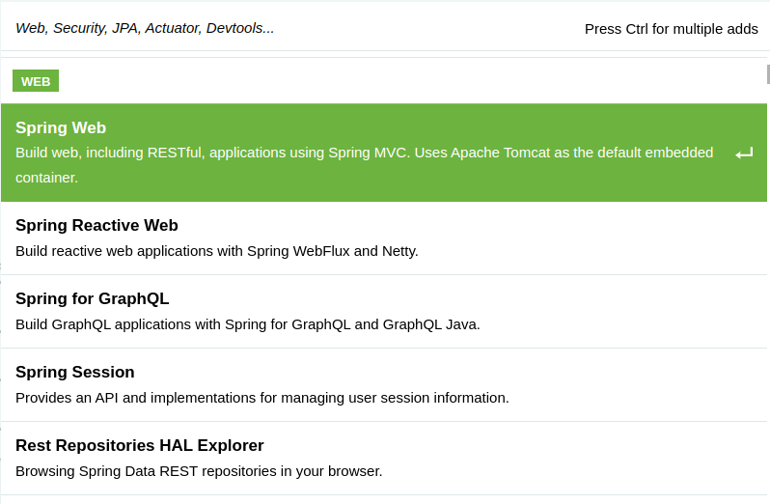
Spring Boot Starters
Com o Spring Boot conseguimos abstrair e facilitar a configuração de, por exemplo:
Servidores;
Gerenciamento de
dependências;
Configurações de bibliotecas;
Métricas & health checks;
Entre outros!

Slide 19
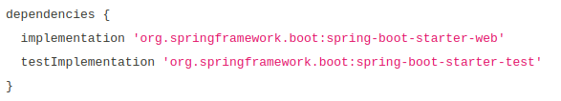
Spring Boot Starters
Os starters são dependências que agrupam outras dependências com um propósito em comum. Dessa forma, somente uma configuração é realizada no seu gerenciador de dependências.
Por exemplo, o spring-boot-starter-test, contém funcionalidades úteis e anotações que facilitam e ajudam a testar sua aplicação.

Slide 20
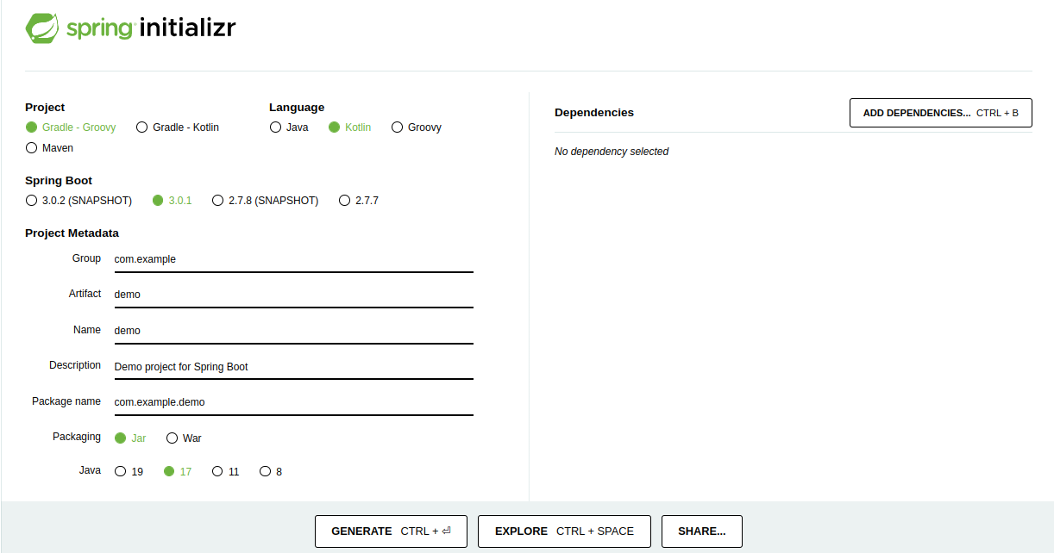
Spring Initializr
Para facilitar a criação de aplicações utilizando outras IDEs o Spring disponibilizou o Spring Initializr. Ele é uma UI que permite a criação de projetos Sprint Boot de forma facilitada.

Slide 21
Referências
Spring Boot: como começar
Introduction to Spring Framework

Slide 22
Dúvidas?
> GitHub
> Comunidade Online (Rooms)
> Fórum do Bootcamp e/ou Artigos
> Central de Ajuda DIO

Slide 23
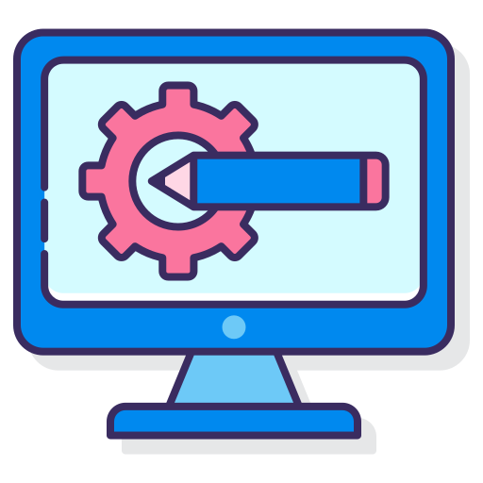
Parte 3
Arquiteturas de três camadas
// Contextualizando o Desenvolvimento Web com Spring Boot 3 e Kotlin

Slide 24
Arquitetura de três camadas
A arquitetura em três camadas tem por objetivo promover a separação das funcionalidades usando camadas para a separação da lógica de apresentação, lógica de negócio e lógica de acesso a dados.
A separação em três camadas torna o sistema mais flexível, permitindo que as camadas sejam desenvolvidas e modificadas independentemente.

Slide 25
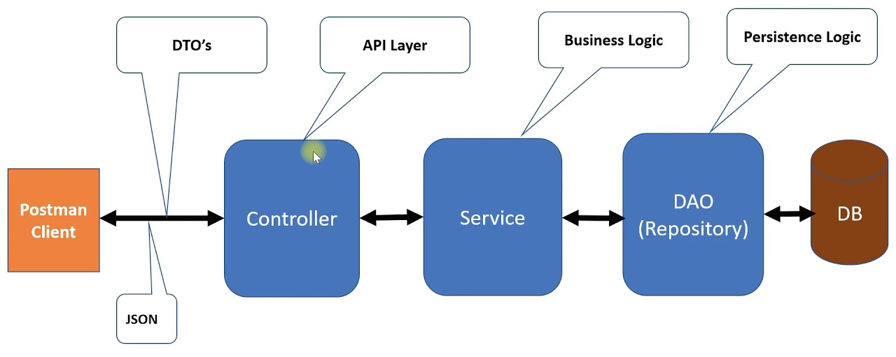
Arquitetura Projeto Spring

Slide 26
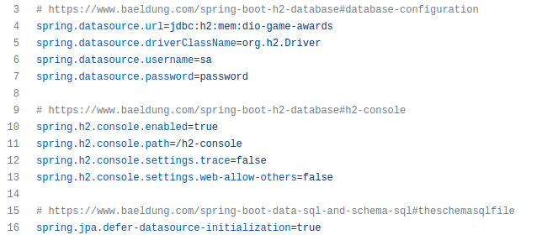
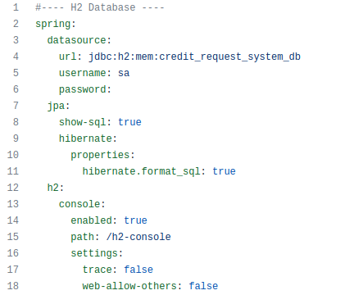
Arquivo de Configuração
Ao trabalhar com Spring Boot, nos deparamos com várias configurações que devem ser realizadas.
O Spring Boot permite utilizar 2 diferentes tipos de arquivos de configurações: application.properties ou application.yml

Slide 27
Referências
Arquitetura em 3 Camadas
Spring Initializr
Common Application Properties

Slide 28
Dúvidas?
> GitHub
> Comunidade Online (Rooms)
> Fórum do Bootcamp e/ou Artigos
> Central de Ajuda DIO

